Slide 1
Los Servicios Públicos:
Son los entregados por personal como nuestro gobierno u otras empresas y en su mayoría no tienen costo, pero hay algunos que tienen costo de menor valor para nosotros y nuestras familias.

Slide 2
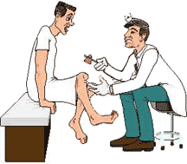
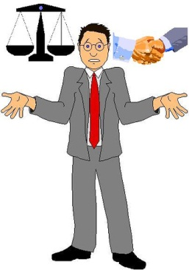
Algunos Servicios Públicos:
La Educación o Escuela
Bomberos
Carabineros o Policía
Salud
Correo
Iglesia
Justicia
Ferrocarriles de chile

